Slide 1
Папа, мама, я – читающая семья.
Родительское собрание для родителей первоклассников.
Учитель высшей квалификационной категории «Гимназии № 1 Октябрьского района г. Саратова»
Колодезева А.И.

Slide 2
Испокон века книга
растит человека.

Slide 3
Дом без книги
что без окон.

Slide 4
С книгой жить –
век не тужить.

Slide 5
Вслед за книгой
умом двигай.

Slide 6
Как приобщить ребёнка
к чтению.

Slide 7
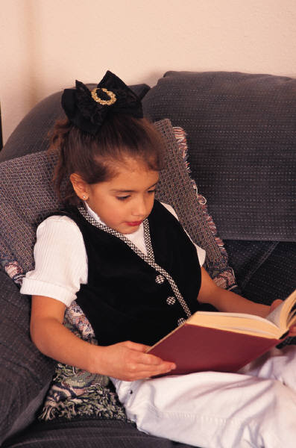
Викторина
1. Конкурс «Продолжай…»

Slide 8
2. Конкурс «Мешок с сюрпризом»
А. Волков.
«Волшебник
Изумрудного города»
К. Чуковский.
«Телефон»
Ю. Олеша
«Три толстяка»
Г. Х. Андерсен.
Оле-Лукойе.
С. Аксаков.
«Аленький цветочек»
А. Толстой.
«Золотой ключик»

Slide 9
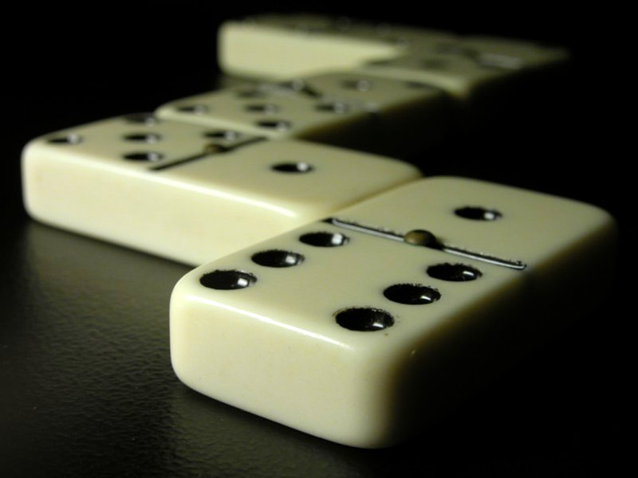
3. Литературное домино.

Slide 10
Решение родительского собрания
Учитывая важную роль родителей в воспитании у детей любви к книге и развитии у них устойчивого интереса к чтению, направить усилия на решение следующей задачи: ежедневно читать с ребёнком детские книги, обсуждать с ним прочитанное, помогать ему составлять по иллюстрациям рассказы.
Помогать ребёнку вести читательский дневник.
Объявить конкурс на лучший читательский дневник; в конце учебного года подвести его итоги и вручить призы победителям.

Slide 11
Памятка для родителей.
Читайте вслух с ребёнком не менее 10-15 минут в день.
Хвалите ребёнка за чтение.
До или во время чтения выясните значения трудных или незнакомых слов.
Спросите, чем понравилась книга ребёнку, что нового он из неё узнал.
Попросите ребёнка рассказать о главном герое, событии.
Какие слова или выражения запомнились ему.
Чему учит эта книга?
Предложите нарисовать картинку к самому интересному отрывку из книги или выучить его наизусть.

Slide 12
Памятка для детей.
Читайте вслух правильно, обращай внимание на каждый слог и каждое слово.
Читайте вслух выразительно – соблюдай правильный темп, меняй высоту и силу голоса, интонацию согласуй со знаками препинания, делай паузы.
Читай вслух бегло – произнося первый слог, смотри на второй.

Slide 13
Пусть наши совместные старания дадут добрые всходы, пусть каждый ученик нашего класса будет уметь и любить читать, пусть каждый день ваших семей будет связан с увлекательным путешествием в мир книг.

